Slide 1


Giảm dữ liệu
Nhóm 6
Nguyễn Thị Ngũ
Bùi Văn Hùng
Ngô Trung Hiếu
Đào Nhật Tân
Đoàn Huy Tuấn Hải
Notes:
Hãy tưởng tượng rằng bạn đã chọn dữ liệu từ kho dữ liệu AllElectronics để phân tích.
Bộ dữ liệu có thể sẽ rất lớn! Phân tích và khai thác dữ liệu phức tạp trên một lượng lớn dữ liệu có thể mất nhiều thời gian, khiến việc phân tích như vậy không thực tế hoặc không khả thi.
Từ đó các kỹ thuật giảm thiểu dữ liệu ra đời. Việc khai thác trên tập dữ liệu giảm sẽ hiệu quả hơn nhưng vẫn tạo ra
kết quả phân tích giống nhau (hoặc gần giống nhau).
Trong phần này, chúng em xin trình bày tổng quan về của các chiến lược giảm thiểu dữ liệu, tiếp theo là xem xét kỹ hơn các kỹ thuật riêng lẻ.

Slide 2
NỘI DUNG
Biến đổi wavelet
Phân tích thành phần chính
Trích chọn đặc trưng
Biểu đồ tần suất
Mô hình hồi quy tuyến tính và log-linear
Phân Cụm
Lấy Mẫu
Tổng hợp khối dữ liệu
Notes:
Bài thuyết trình gồm 6 nội dung lớn.

Slide 3



1. Biến đổi wavelet
Discrete wavelet transform - Biến đổi wavelet rời rạc (DWT): là một kỹ thuật xử lý tín hiệu tuyến tính.
Được áp dụng khi cần chuyển đổi dữ liệu của vector X thành một vector khác X’ , của hệ số wavelet.
Dữ liệu wavelet đã chuyển đổi có thể bị cắt bớt. Một xấp xỉ được nén của dữ liệu có thể là được giữ lại bằng cách chỉ lưu trữ một phần nhỏ của hệ số mạnh nhất trong số các hệ số wavelet.
Notes:
“ Đọc bên slide”
Ví dụ: Hai vectơ có cùng độ dài. Khi áp dụng kỹ thuật này để giảm dữ liệu, chúng ta coi mỗi bộ giá trị như một vectơ dữ liệu n chiều là X =(x₁, x₂, …, x_{n} ), mô tả n phép đo được thực hiện trên bộ từ n cơ sở dữ liệu thuộc tính.
Câu hỏi đặt ra là: Làm thế nào kỹ thuật này có thể hữu ích cho việc giảm dữ liệu nếu dữ liệu được chuyển đổi wavelet là có cùng độ dài với dữ liệu gốc?
“Đọc slide”

Slide 4

Ví dụ
- Tất cả các hệ số wavelet lớn hơn số ngưỡng do người dùng chỉ định có thể giữ lại. Tất cả các hệ số khác được đặt thành 0.
Do đó, biểu diễn dữ liệu kết quả là rất thưa thớt, do đó các hoạt động có thể tận dụng sự thưa thớt dữ liệu được tính toán rất nhanh nếu được thực hiện trong không gian wavelet.

Slide 5
1. Biến đổi wavelet
DWT có liên quan chặt chẽ đến phép biến đổi Fourier rời rạc (DFT)-một kỹ thuật xử lý tín hiệu liên quan đến sin và cosin.
DWT
DFT
=> DWT đạt được tốt hơn DFT
Notes:
“Đọc slide 1”
So sánh DWT và DFT thì nếu cùng một số hệ số được giữ lại cho một DWT và DFT của một vectơ dữ liệu nhất định, phiên bản DWT sẽ cung cấp giá trị gần đúng chính xác hơn của dữ liệu gốc. DWT yêu cầu ít hơn không gian hơn DFT. Không giống như DFT, các wavelet khá bản địa hóa trong không gian, góp phần để bảo tồn các chi tiết nhỏ.
Từ đó rút ra kết luận “Đọc slide”

Slide 6


Phương pháp:
1. Độ dài L của vectơ dữ liệu đầu vào phải là lũy thừa nguyên của 2. Điều kiện này có thể được đáp ứng bằng cách đệm vectơ dữ liệu bằng các số 0 khi cần thiết (L ≥ n).
2. Mỗi phép biến đổi liên quan đến việc áp dụng hai hàm.
+ Áp dụng một số cách làm mịn dữ liệu, chẳng hạn như tổng hoặc trung bình có trọng số.
+ Thực hiện một sự khác biệt có trọng số, hoạt động để làm nổi bật các tính năng chi tiết của dữ liệu.

Slide 7



Phương pháp:
3. Hai hàm được áp dụng cho các cặp điểm dữ liệu trong X, nghĩa là cho tất cả các cặp số đo (x_{2i},x_{2i+1}). Điều này dẫn đến hai tập dữ liệu có độ dài L = 2.
4. Hai hàm được áp dụng đệ quy cho các tập dữ liệu thu được trong vòng lặp, cho đến khi các tập dữ liệu kết quả thu được có độ dài 2.
5. Các giá trị đã chọn từ các tập dữ liệu thu được trong các lần lặp trước đó được chỉ định hệ số wavelet của dữ liệu được biến đổi.

Slide 8
2. Phép phân tích thành phần chính
Phép phân tích thành phần chính (PCA) tìm kiếm k vectơ trực giao n-chiều có thể được sử dụng tốt nhất để biểu diễn dữ liệu, trong đó k ≤ n.
=> Do đó, dữ liệu ban đầu được chiếu vào một không gian nhỏ hơn nhiều, dẫn đến giảm kích thước.
Notes:
Giả sử rằng dữ liệu được giảm bớt bao gồm các bộ giá trị hoặc vectơ dữ liệu được mô tả bởi n thuộc tính hoặc thứ nguyên.
“Đọc slide”
- PCA “kết hợp” bản chất của các thuộc tính bằng cách tạo một tập hợp biến thay thế nhỏ hơn dữ liệu ban đầu sau đó có thể được chiếu vào tập hợp nhỏ hơn này.

Slide 9
2. Phép phân tích thành phần chính
PCA thường tiết lộ các mối quan hệ mà trước đây không bị nghi ngờ và do đó cho phép các diễn giải mà thông thường không dẫn đến kết quả.
Notes:
“Đọc slide”

Slide 10


Dữ liệu đầu vào được chuẩn hóa để mỗi thuộc tính nằm trong cùng một phạm vi.
PCA tính k vectơ trực chuẩn cung cấp cơ sở cho dữ liệu chuẩn hóa đầu vào. Đây là các vectơ đơn vị mà mỗi điểm theo phương vuông góc với các vectơ khác. Các vectơ này được gọi là các thành phần chính. Dữ liệu đầu vào là sự kết hợp tuyến tính của các thành phần chính.
Notes:
“Đọc slide 1”
Bước này giúp đảm bảo rằng các thuộc tính có miền lớn sẽ không lấn át các thuộc tính có miền nhỏ hơn.
“Đọc slide 2”

Slide 11


Các thành phần chính được sắp xếp theo thứ tự giảm dần “mức độ quan trọng” hoặc độ mạnh. Các thành phần chính về cơ bản đóng vai trò như một tập hợp các trục mới cho dữ liệu, cung cấp thông tin quan trọng về phương sai.
PCA có thể được áp dụng cho các thuộc tính có thứ tự và không có thứ tự, đồng thời có thể xử lý dữ liệu thưa thớt và dữ liệu lệch. Dữ liệu đa chiều của nhiều hơn hai chiều có thể được xử lý bằng cách giảm vấn đề xuống hai chiều.
Notes:
“Đọc slide”

Slide 12
3. Trích chọn đặc trưng
Trích chọn đặc trưng làm giảm kích thước tập dữ liệu bằng cách loại bỏ các thuộc tính (hoặc thứ nguyên) không liên quan hoặc dư thừa.

Slide 13
3. Trích chọn đặc trưng
Mục tiêu của Trích chọn đặc trưng là tìm một tập hợp tối thiểu các thuộc tính sao cho phân phối xác suất kết quả của các lớp dữ liệu càng gần với phân phối ban đầu càng tốt bằng cách sử dụng tất cả các thuộc tính.

Slide 14
3. Trích chọn đặc trưng
Khai thác trên một tập hợp các thuộc tính giảm có một lợi ích bổ sung: Nó làm giảm số lượng các thuộc tính xuất hiện trong các mẫu đã phát hiện, giúp làm cho các mẫu dễ hiểu hơn.

Slide 15
Các phương pháp suy nghiệm cơ bản của việc lựa chọn tập hợp con thuộc tính bao gồm các kỹ thuật sau đây:
Lựa trọn chuyển tiếp từng bước (Stepwise forward selection)
Lược bỏ ngược từng bước (Stepwise backward elimination)
Kết hợp giữa “Lựa trọn chuyển tiếp” và “Lược bỏ ngược”
Cảm ứng cây quyết định (Decision tree induction)

Slide 16
Các phương pháp suy nghiệm cơ bản của việc lựa chọn tập hợp con thuộc tính bao gồm các kỹ thuật sau đây:
Lựa trọn chuyển tiếp từng bước (Stepwise forward selection)
Lược bỏ ngược từng bước (Stepwise backward elimination)
Kết hợp giữa “Lựa trọn chuyển tiếp” và “Lược bỏ ngược”
Cảm ứng cây quyết định (Decision tree induction)
Thủ tục bắt đầu với một tập hợp rỗng các thuộc tính là tập hợp đã rút gọn. Các thuộc tính gốc tốt nhất được xác định và thêm vào tập hợp đã rút gọn. Ở mỗi bước hoặc lần lặp tiếp theo, các thuộc tính gốc tốt nhất còn lại sẽ được thêm vào tập hợp.

Slide 17
Các phương pháp suy nghiệm cơ bản của việc lựa chọn tập hợp con thuộc tính bao gồm các kỹ thuật sau đây:
Lựa trọn chuyển tiếp từng bước (Stepwise forward selection)
Lược bỏ ngược từng bước (Stepwise backward elimination)
Kết hợp giữa “Lựa trọn chuyển tiếp” và “Lược bỏ ngược”
Cảm ứng cây quyết định (Decision tree induction)
Thủ tục bắt đầu với tập hợp đầy đủ các thuộc tính. Ở mỗi bước, nó loại bỏ thuộc tính xấu nhất còn lại trong tập hợp.

Slide 18
Các phương pháp suy nghiệm cơ bản của việc lựa chọn tập hợp con thuộc tính bao gồm các kỹ thuật sau đây:
Lựa trọn chuyển tiếp từng bước (Stepwise forward selection)
Lược bỏ ngược từng bước (Stepwise backward elimination)
Kết hợp giữa “Lựa trọn chuyển tiếp” và “Lược bỏ ngược”
Cảm ứng cây quyết định (Decision tree induction)
Tại mỗi bước, thủ tục chọn thuộc tính tốt nhất và loại bỏ thuộc tính xấu nhất trong số các thuộc tính còn lại.

Slide 19
Các phương pháp suy nghiệm cơ bản của việc lựa chọn tập hợp con thuộc tính bao gồm các kỹ thuật sau đây:
- Các thuật toán cây quyết định ban đầu được dùng để phân loại.
- Quy nạp cây quyết định xây dựng một sơ đồ giống như cấu trúc trong đó mỗi nút bên trong (không phải lá) biểu thị một bài kiểm tra trên một thuộc tính, mỗi nhánh tương ứng với một kết quả của bài kiểm tra và mỗi nút bên ngoài (lá) biểu thị một dự đoán lớp.
- Tại mỗi nút, thuật toán chọn thuộc tính "tốt nhất" để phân vùng dữ liệu thành các lớp riêng lẻ.
Lựa trọn chuyển tiếp từng bước (Stepwise forward selection)
Lược bỏ ngược từng bước (Stepwise backward elimination)
Kết hợp giữa “Lựa trọn chuyển tiếp” và “Lược bỏ ngược”
Cảm ứng cây quyết định (Decision tree induction)

Slide 20
Các phương pháp suy nghiệm cơ bản của việc lựa chọn tập hợp con thuộc tính bao gồm các kỹ thuật sau đây:
Lựa trọn chuyển tiếp từng bước (Stepwise forward selection)
Lược bỏ ngược từng bước (Stepwise backward elimination)
Kết hợp giữa “Lựa trọn chuyển tiếp” và “Lược bỏ ngược”
Cảm ứng cây quyết định (Decision tree induction)
=> Trong một số trường hợp, chúng tôi có thể muốn tạo các thuộc tính mới dựa trên các thuộc tính khác. Việc xây dựng thuộc tính như vậy có thể giúp cải thiện độ chính xác và sự hiểu biết về cấu trúc trong dữ liệu có chiều cao.

Slide 21
Trong hồi quy tuyến tính, dữ liệu được mô hình hóa theo một đường thẳng. Biến y (biến phản hồi), có thể được mô hình hóa như một hàm tuyến tính của một biến khác biến ngẫu nhiên, x (được gọi là biến dự đoán), với phương trình y = ax + b
4. Mô hình hồi quy tuyến tính và log-linear

Slide 22
Log-linear là một phần mở rộng của hồi quy tuyến tính (cơ bản), cho phép một biến phản hồi, y được mô hình hóa như một hàm tuyến tính của hai hoặc nhiều biến dự đoán.
4. Mô hình hồi quy tuyến tính và log-linear
=> Các mô hình log-linear cũng hữu ích cho việc giảm tính chiều hướng và làm mịn dữ liệu.

Slide 23
Kết luận: Cả hai mô hình hồi quy và log-linear đều có thể được sử dụng trên dữ liệu thưa thớt, mặc dù chúng ứng dụng có thể bị hạn chế. Trong khi cả hai phương pháp đều có thể xử lý dữ liệu bị lệch, hồi quy làm đặc biệt tốt.
e SAS (www.sas.com)
SPSS (www.spss.com)
S-Plus (www.insightful.com)
Numerical Recipes in C

Slide 24
Biểu đồ tần suất sử dụng binning để phân phối dữ liệu gần đúng và là một dạng phổ biến giảm dữ liệu.
Nếu mỗi vùng lưu trữ chỉ đại diện cho một cặp giá trị/tần suất thuộc tính duy nhất, thì biểu tượng buckets được gọi là singleton buckets.
5. Biều đồ tần suất

Slide 25
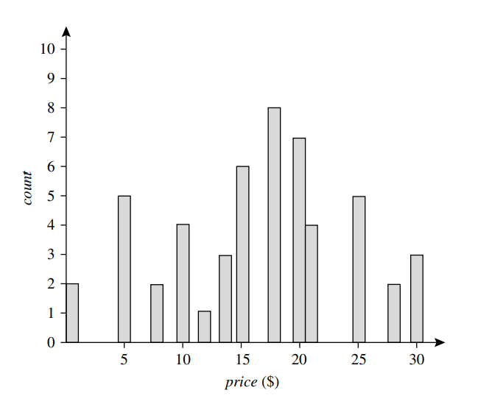
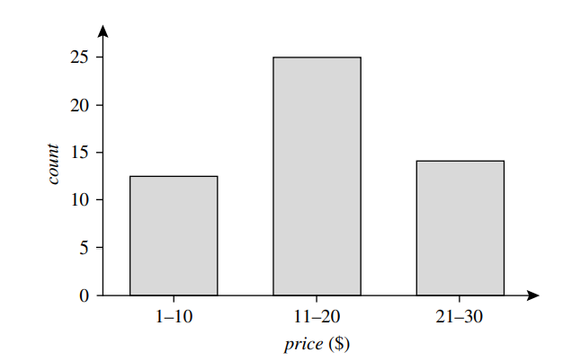

Ví dụ
Hình 1: Biểu đồ tần suất cho giá, sử dụng các singleton buckets lưu trữ đại diện cho số lượng giá/ cặp tần số.
Hình 2: Biểu đồ có chiều rộng bằng nhau về giá, trong đó các giá trị được tổng hợp để mỗi vùng lưu trữ có một chiều rộng đồng nhất là 10$.
Các vùng lưu trữ được xác định như thế nào và các giá trị thuộc tính được phân vùng như thế nào?
Có một số quy tắc phân vùng, bao gồm những điều sau đây:
- Chiều rộng bằng nhau
- Tần số bằng nhau (hoặc độ sâu bằng nhau)
Notes:
Tác dụng của biểu đồ :
- Biểu đồ có hiệu quả cao trong việc xấp xỉ cả dữ liệu thưa thớt và dày đặc, như cũng như dữ liệu có độ lệch cao và thống nhất. Các biểu đồ được mô tả trước đây cho đĩa đơn thuộc tính có thể được mở rộng cho nhiều thuộc tính. Biểu đồ đa chiều có thể nắm bắt sự phụ thuộc giữa các thuộc tính. Những biểu đồ này đã được tìm thấy có hiệu quả trong xấp xỉ dữ liệu với tối đa năm thuộc tính. Cần có thêm các nghiên cứu liên quan đến hiệu quả của biểu đồ đa chiều cho tính chiều cao.
- Singleton buckets rất hữu ích để lưu trữ các ngoại lệ tần số cao.

Slide 26
Kỹ thuật phân cụm coi các bộ dữ liệu là các đối tượng. Chúng phân vùng các đối tượng thành các nhóm hoặc cụm để các đối tượng trong một cụm là “tương tự” với nhau và “không giống” với các đối tượng trong các cụm khác.
6. Kỹ thuật phân cụm

Slide 27
Sự giống nhau thường được định nghĩa về mức độ “gần” của các đối tượng trong không gian, dựa trên một hàm khoảng cách.
“Chất lượng” của một cụm có thể được biểu thị bằng đường kính của nó, khoảng cách tối đa giữa hai đối tượng bất kỳ trong cụm.
6. Kỹ thuật phân cụm

Slide 28
Lấy mẫu (Sampling) có thể được sử dụng như một kỹ thuật giảm dữ liệu vì nó cho phép một tập dữ liệu lớn được biểu diễn bằng một mẫu dữ liệu ngẫu nhiên nhỏ hơn nhiều (hoặc tập hợp con).
Lấy mẫu ngẫu nhiên không thay thế (SRSWOR) (Simple random sample without replacement).
7. Lấy mẫu
Notes:
“Đọc slide 1”
“Đọc slide 2” “:là một phương pháp chọn n đơn vị trong số N lần lượt sao cho ở bất kỳ giai đoạn nào của lựa chọn, bất kỳ đơn vị nào trong số các đơn vị còn lại đều có cơ hội được chọn như nhau, tức là 1 / N
VD: Khi một ví dụ (bản ghi) được lấy mẫu, nó sẽ được loại khỏi tập dữ
liệu ban đầu (sẽ không thể được chọn thêm một lần nào nữa)

Slide 29
3. Lấy mẫu ngẫu nhiên có thay thế (Simple random sampling with replacement).
4. Lấy mẫu cả khối (cluster sampling).
7. Lấy mẫu
Notes:
“Đọc silde 1”: là phương pháp chọn lần lượt n đơn vị trong số N đơn vị sao cho ở mỗi giai đoạn lựa chọn, mỗi đơn vị đều có cơ hội được chọn như nhau, tức là 1 / N
VD: Khi một ví dụ (bản ghi) được lấy mẫu, nó không bị loại khỏi tập dữ liệu ban đầu (có thể được chọn nhiều hơn một lần)
“Đọc slide 2” ): là phương pháp tổ chức chọn mẫu, trong đó số đơn vị mẫu được chọn không phải là đơn lẻ mà cùng một lúc chọn ra một khối đơn vị.

Slide 30
=> Thường dùng phương pháp này khi không có sẵn danh sách đầy đủ của các đơn vị trong tổng thể cần nghiên cứu.
Tiến hành chọn mẫu cả khối:
Tổng thể chung được chia thành các khối (như làng, xã, phường,…)
Chọn ngẫu nhiên một số khối và điều tra tất cả các đơn vị trong khối đã chọn
Notes:
“Đọc toàn bộ”
Ví dụ: Chọn mẫu điều tra cá nhân hộ gia đình
oBước 1: lựa chọn ngẫu nhiên một số huyện.
oBước 2: các hộ gia đình được lựa chọn trong các huyện vừa được chọn.
oBước 3: Tất cả cá nhân từ hộ được chọn.

Slide 31
3. Lấy mẫu ngẫu nhiên có thay thế (Simple random sampling with replacement).
Lấy mẫu cả khối (cluster sampling).
Lấy mẫu phân tầng (Statified sampling).
7. Lấy mẫu
Notes:
“Đọc slilde mới” là phương pháp mà các đơn vị mẫu được chọn khi tổng thể chung đã được phân chia thành các tầng theo tiêu chuẩn liên quan trực tiếp đến mục đích nghiên cứu. Việc chọn các đơn vị từ các tổ được tiến hành theo phương pháp chọn ngẫu nhiên.

Slide 32
Ưu điểm của việc lấy mẫu để giảm dữ liệu là chi phí lấy mẫu tỷ lệ với kích thước của mẫu.
=> Do đó, độ phức tạp của việc lấy mẫu có khả năng ảnh hưởng đến kích thước của dữ liệu. Đối với kích thước mẫu cố định, độ phức tạp của việc lấy mẫu chỉ tăng tuyến tính khi số thứ nguyên dữ liệu n tăng lên, trong khi các kỹ thuật sử dụng biểu đồ, tăng theo cấp số nhân ở n.

Slide 33

8. Tổng hợp khối dữ liệu
- Khái niệm phân cấp có thể tồn tại cho mỗi thuộc tính, cho phép phân tích dữ liệu ở nhiều mức trừu tượng.
- Các khối dữ liệu cung cấp khả năng truy cập nhanh vào dữ liệu tóm tắt, được tính toán trước do đó mang lại lợi ích cho quá trình xử lý phân tích trực tuyến cũng như khai thác dữ liệu.

Slide 34
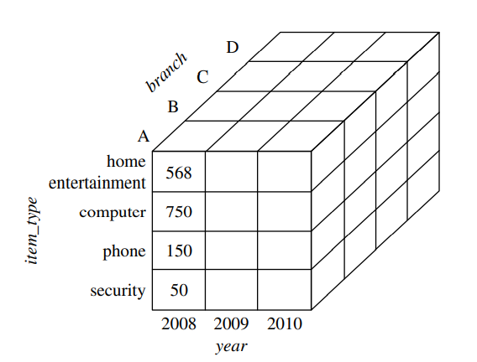
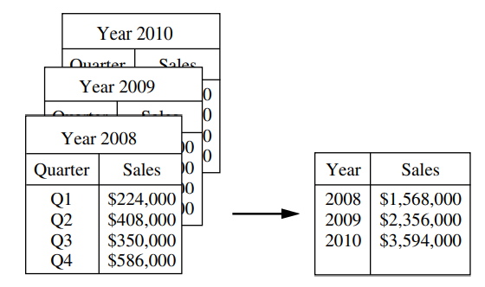
Doanh số bán hàng của AllElectronics mỗi quý.
Questions?
Hình 1: Dữ liệu bán hàng cho một nhánh nhất định của AllElectronics trong các năm từ 2008 đến 2010
Hình 2: Một khối dữ liệu bán hàng tại AllElectronics
Hình 3.11 cho thấy một khối dữ liệu để phân tích đa chiều dữ liệu bán hàng liên quan đến doanh số hàng năm trên mỗi loại mặt hàng cho mỗi chi nhánh của AllElectronics.
Mỗi ô chứa một giá trị dữ liệu tổng hợp, tương ứng với điểm dữ liệu trong không gian đa chiều. (Để dễ đọc, chỉ một số giá trị ô được hiển thị.)
Notes:
- Hãy tưởng tượng rằng bạn đã thu thập dữ liệu để phân tích. Dữ liệu này bao gồm doanh số bán hàng của AllElectronics mỗi quý, trong các năm 2008 đến 2010. Tuy nhiên, bạn quan tâm đến doanh số hàng năm (tổng mỗi năm), hơn là tổng mỗi quý. Do đó, dữ liệu có thể được tổng hợp để dữ liệu kết quả tóm tắt tổng doanh số bán hàng mỗi năm thay vì mỗi quý.
Dữ liệu bán hàng cho một nhánh nhất định của AllElectronics trong các năm từ 2008 đến 2010. Ở bên trái, doanh số bán hàng được hiển thị theo quý. Ở bên phải, dữ liệu được tổng hợp để cung cấp doanh số hàng năm.
“Đọc slide”

Slide 35
8. Tổng hợp khối dữ liệu
- Khối được tạo ra ở mức trừu tượng thấp nhất được gọi là hình khối cơ sở(base cuboid).
- Khối cơ sở phải tương ứng với một thực thể như bán hàng hoặc khách hàng.
- Một khối lập phương ở mức trừu tượng cao nhất là khối chóp.

Slide 36
8. Tổng hợp khối dữ liệu
Các khối dữ liệu được tạo cho các mức độ trừu tượng khác nhau thường được gọi là khối lập phương
Khối dữ liệu có thể đề cập đến một mạng các khối lập phương thay thế.
- Mỗi mức trừu tượng cao hơn sẽ làm giảm thêm kích thước dữ liệu kết quả.

Slide 37

Thank you
Questions?

